Slide 1
Александр Сергеевич Пушкин и Наталья Гончарова
Он пел любовь, Но был печален глас. Увы! Он знал любви одни лишь муки | Er sang die Liebe, Aber es war die traurige Stimme. Leider! Er wußte der Liebe eine nur die Qualen

Slide 2

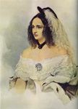

Slide 3


Slide 4
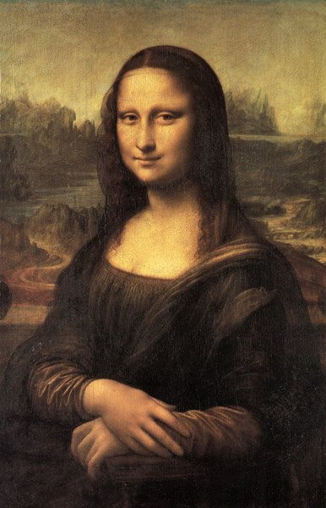
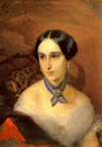

Slide 5
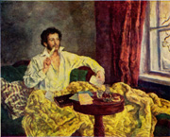

Slide 6

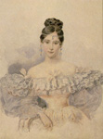

Slide 7
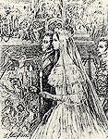

Slide 8
